Slide 1
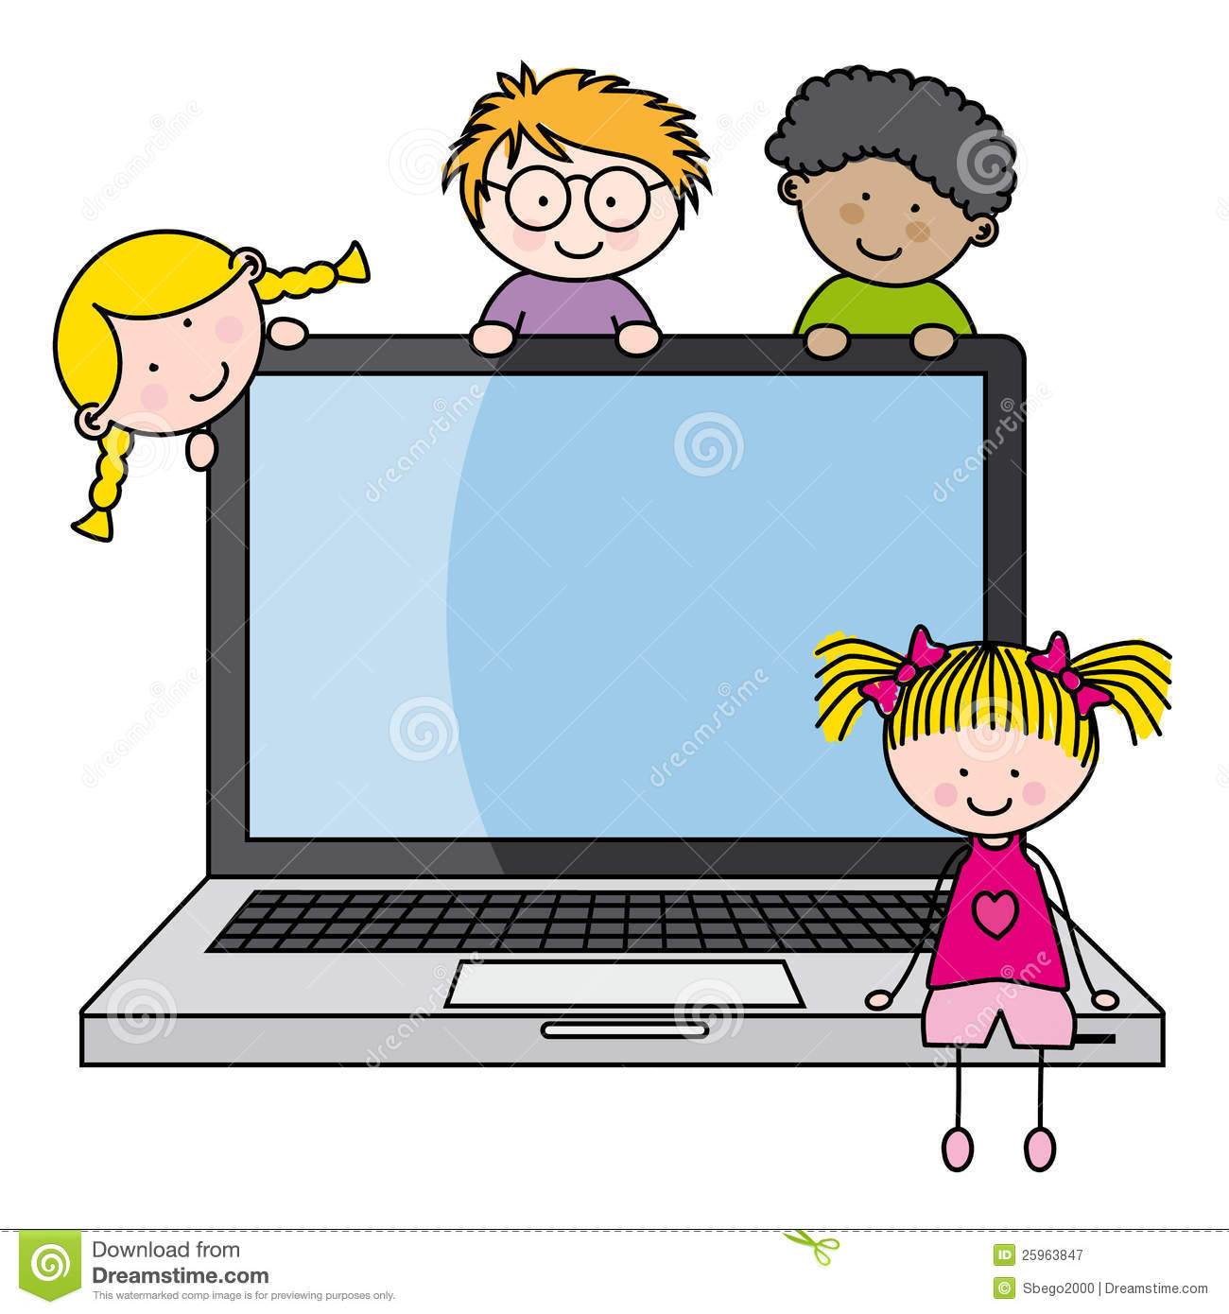
Bezpieczeństwo dzieci w sieci

Slide 2
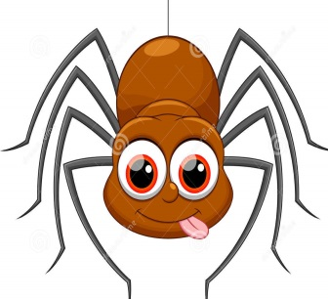
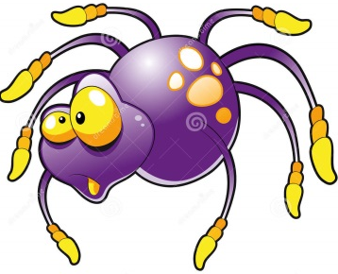
Czym jest sieć?

Slide 3
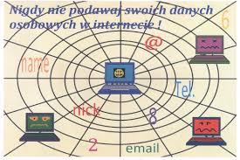
Sieć internetowa
To wiele połączonych ze sobą komputerów

Slide 4
Zalety korzystania z internetu

Slide 5
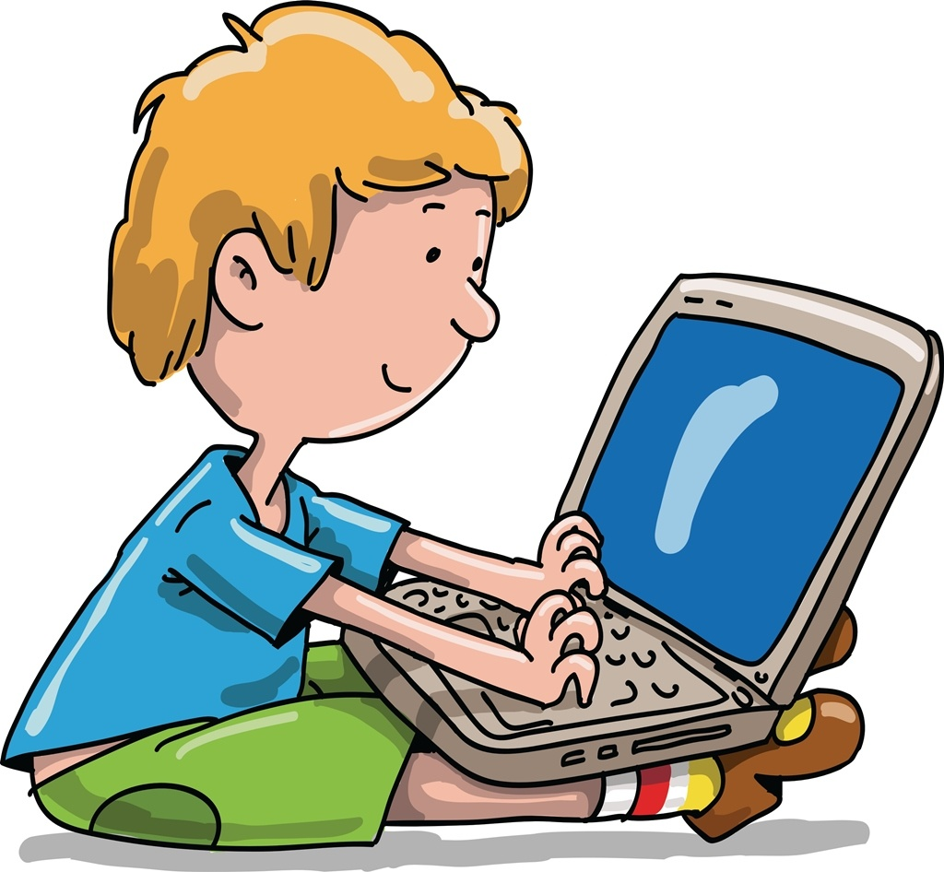
Szybki dostęp do informacji

Slide 6
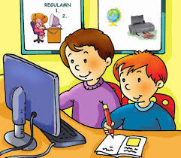
Możliwość poszerzania wiedzy

Slide 7
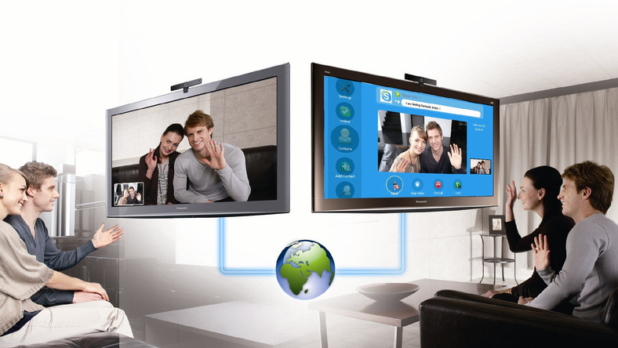
Kontakt z bliskimi z odległych stron

Slide 8
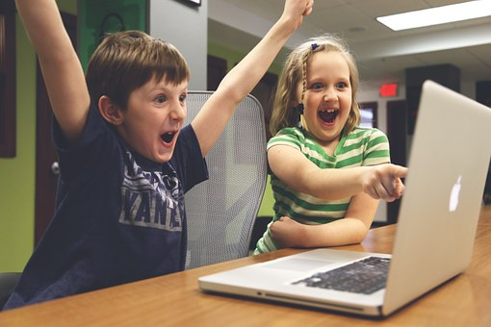
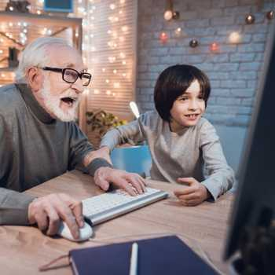
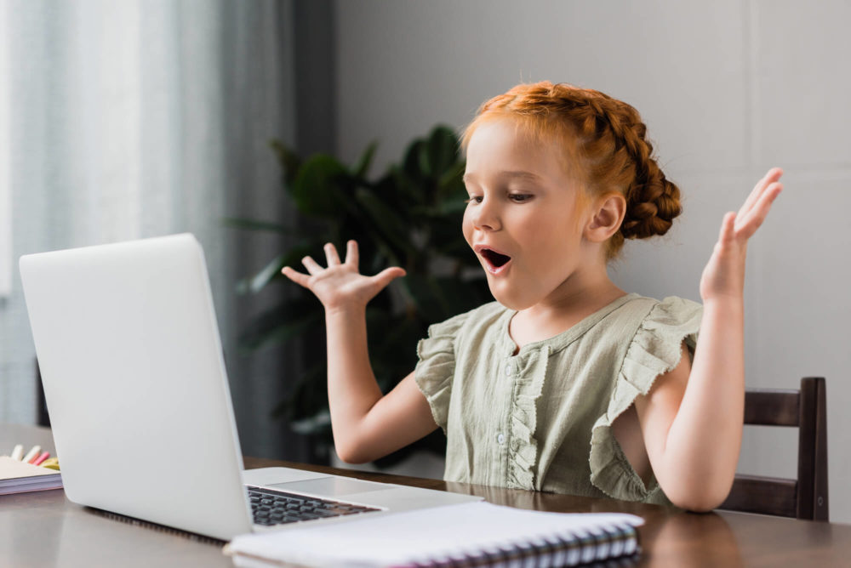
Rozrywka, relaks, odpoczynek

Slide 9
Zasady bezpiecznego korzystania z internetu
Nie podawaj swoich danych- adresu domowego, numeru telefonu itp.
Nie ufaj osobom poznanym w sieci- nie wysyłaj im swoich zdjęć!
Zabezpiecz swój komputer- aktualizuj oprogramowanie antywirusowe!
Nie klikaj nieznanych linków lub powiadomień
Zawsze mów rodzicom, jeśli coś jest nie tak!

Slide 10
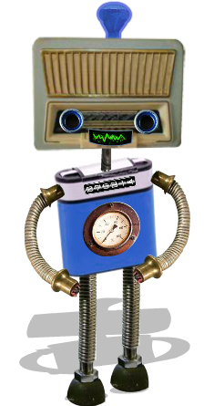
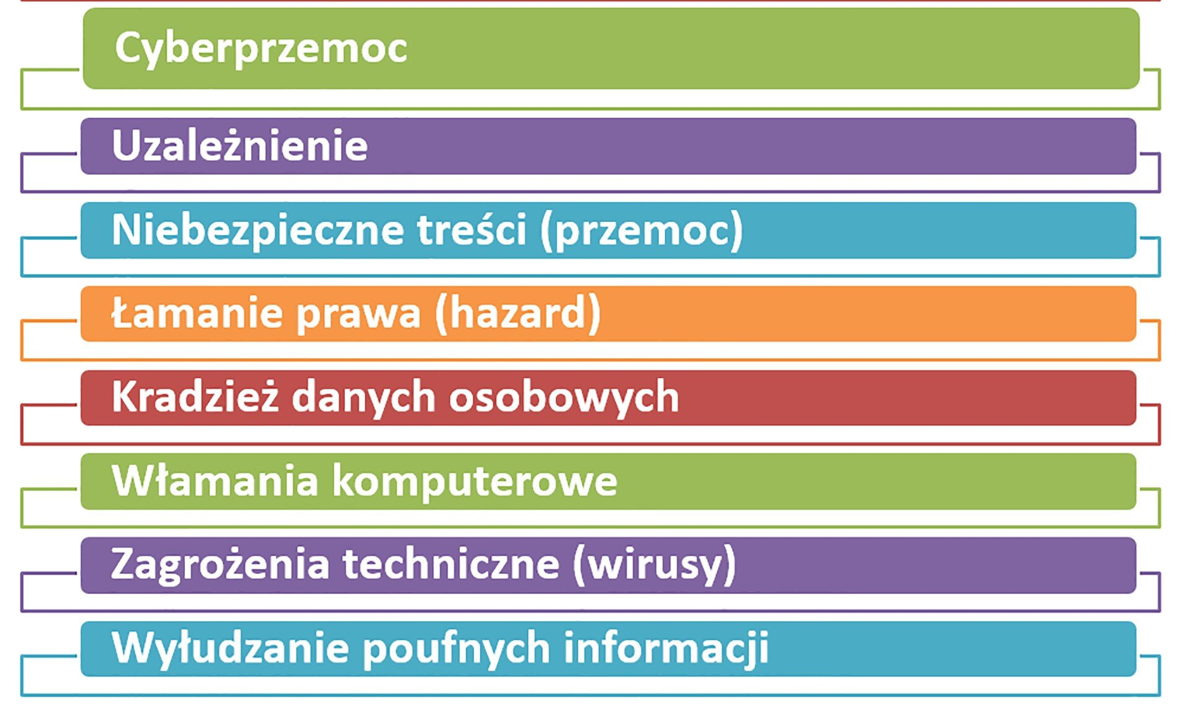
Zagrożenia czyhające w sieci
Każdy z nas powinien pamiętać o tym, że internet to doskonałe źródło pozyskiwania wiadomości, ale z drugiej strony to też miejsce, gdzie możemy natrafić na pewne zagrożenia, takie jak:

Slide 11
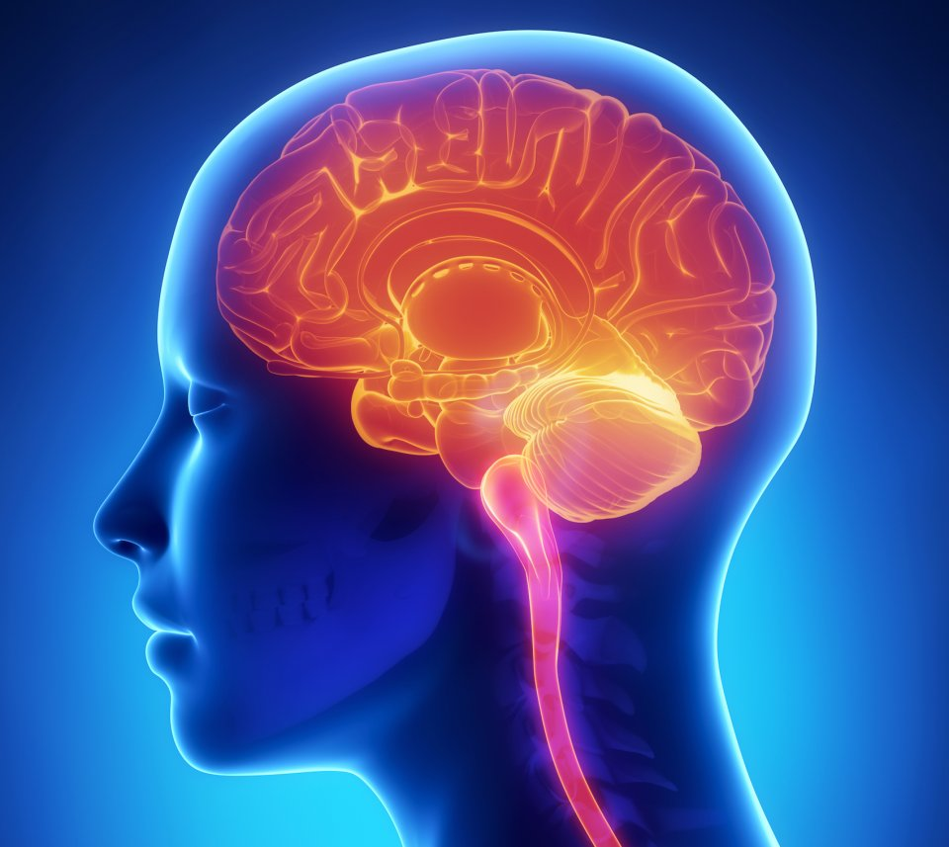
Pamiętaj!
Twój mózg potrzebuje odpoczynku!

Slide 12
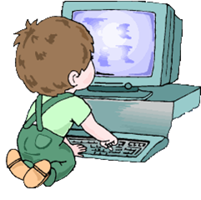
dlatego ustal z rodzicami limit czasu spędzanego przed komputerem!

Slide 13
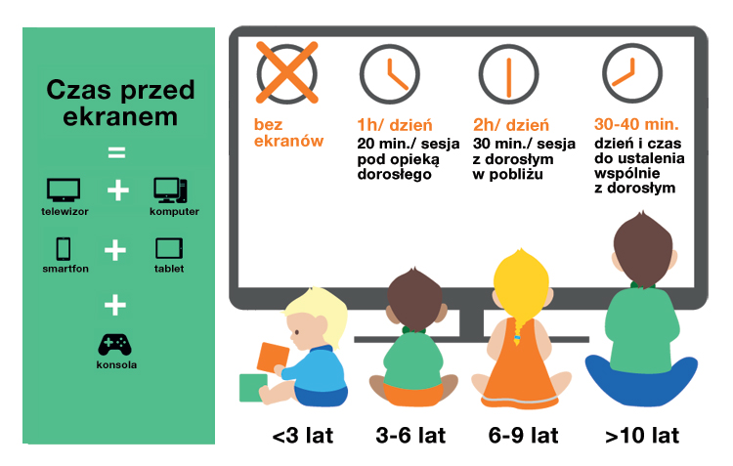

Slide 14
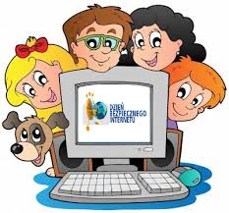
…a wtedy poznawany przez Ciebie świat okaże się jeszcze bardziej fascynujący☺

Slide 15
Dziękuję za uwagę opracowała Pani Małgosia Wosik (nauczyciel mianowany)

